Slide 1
BÁO CÁO BÀI TẬP LỚN
ĐỀ TÀI: XÂY DỰNG CHƯƠNG TRÌNH NHẬP XUẤT DỮ LIỆU THÀNH PHỐ
Môn: Lập trình nâng cao
Giảng viên hướng dẫn: Trần Thị Dung
Sinh viên thực hiện:
- Vũ Hoàng Phi
- Phan Quang Đông
- Nguyễn Lâm Trúc
Mã học phần: CPM215.3

Slide 2
NỘI DUNG:
1. Các thuật toán sắp xếp.
2. Các thuật toán tìm kiếm.
3. Cấu trúc liên kết đơn.
4. Thao tác với tệp.
5. Demo chương trình.

Slide 3
CÁC THUẬT TOÁN SẮP XẾP

Slide 4
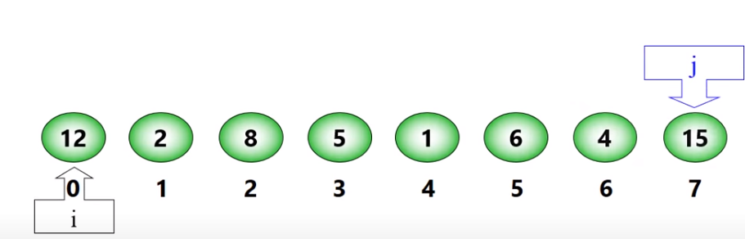
Sắp xếp nổi bọt:
Minh họa thuật toán sắp xếp tăng dần

Slide 5
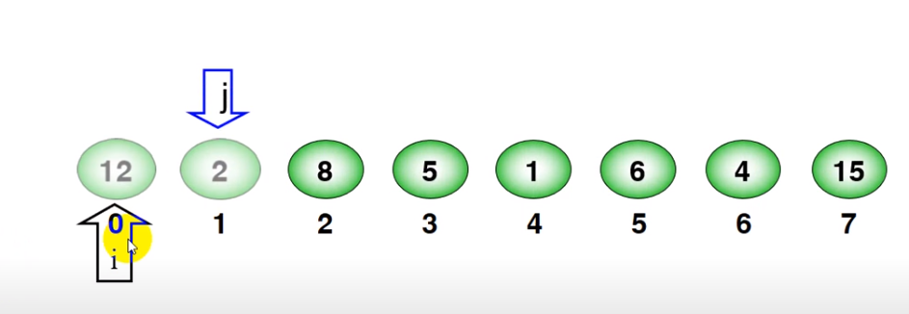
Sắp xếp đổi chỗ trực tiếp:
Minh họa thuật toán sắp xếp tăng dần

Slide 6
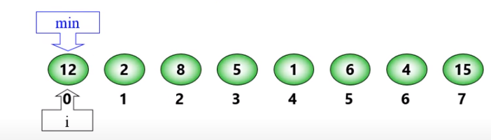
Sắp xếp chọn trực tiếp:
Minh họa thuật toán sắp xếp tăng dần

Slide 7
CÁC THUẬT TOÁN TÌM KIẾM

Slide 8
Tìm kiếm tuyến tính:
So sánh phần tử cần tìm với tất cả các phần tử có trong mảng hoặc danh sách cần tìm. Chạy từ phần tử đầu đến cuối và so sánh từng đôi một, nếu bằng thì thông báo có, ngược lại nếu đã đi hết dãy mà vẫn chưa có phần tử nào thõa mãn thì cho kết quả là không tìm thấy.

Slide 9
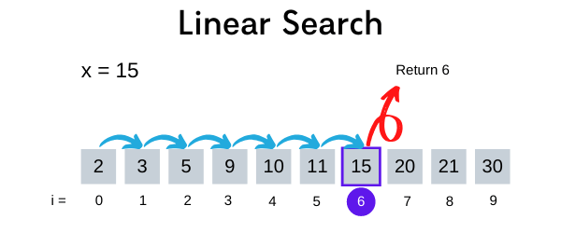

Slide 10
Tìm kiếm nhị phân:
Để giải thuật này có thể làm việc một cách chính xác thì tập dữ liệu nên ở trong dạng đã được sắp xếp.
Tìm kiếm nhị phân tìm kiếm một phần tử cụ thể bằng cách so sánh phần tử tại vị trí giữa nhất của tập dữ liệu. Nếu tìm thấy kết nối thì chỉ mục của phần tử được trả về. Nếu phần tử cần tìm là lớn hơn giá trị phần tử giữa thì phần tử cần tìm được tìm trong mảng con nằm ở bên phải phần tử giữa; nếu không thì sẽ tìm ở trong mảng con nằm ở bên trái phần tử giữa. Tiến trình sẽ tiếp tục như vậy trên mảng con cho tới khi tìm hết mọi phần tử trên mảng con này.

Slide 11
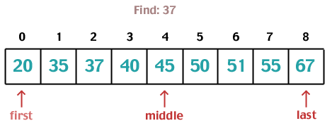

Slide 12
CẤU TRÚC LIÊN KẾT ĐƠN

Slide 13
Danh sách liên kết đơn:
Danh sách liên kết đơn là một tập hợp các Node được phân bố động, được sắp xếp theo cách sao cho mỗi Node chứa “một giá trị”(Data) và “một con trỏ”(Next). Con trỏ sẽ trỏ đến phần tử kế tiếp của danh sách liên kết đó. Nếu con trỏ mà trỏ tới NULL, nghĩa là đó là phần tử cuối cùng của linked list.

Slide 14
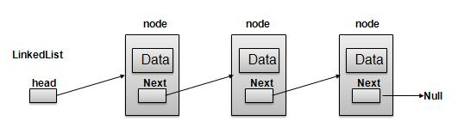
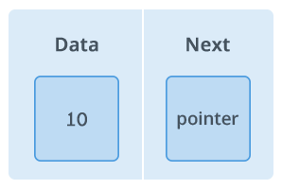
Node

Slide 15
THAO TÁC VỚI TỆP

Slide 16
Thao tác với tệp:
Khai báo: Khi làm việc với file, bạn cần khai báo 1 con trỏ kiểu FILE. Việc khai báo này là cần thiết để có sự kết nối giữa chương trình của bạn và tập tin mà bạn cần thao tác.
VD: FILE *p;
Mở file: fptr = fopen("fileopen","mode");
Trong đó "mode" là một tham số chúng ta cần chỉ định.
Đóng file: fclose();
Đọc/ghi file văn bản: sử dụng fprintf() và fscanf().
Đọc/ghi file nhị phân: sử dụng fwrite() và fread().

Slide 18
DEMO CHƯƠNG TRÌNH

Slide 19
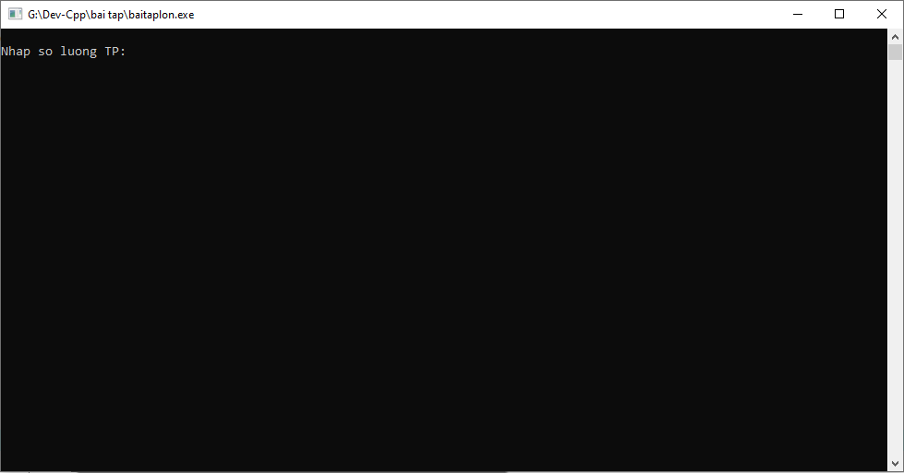
Demo chương trình:

Slide 20
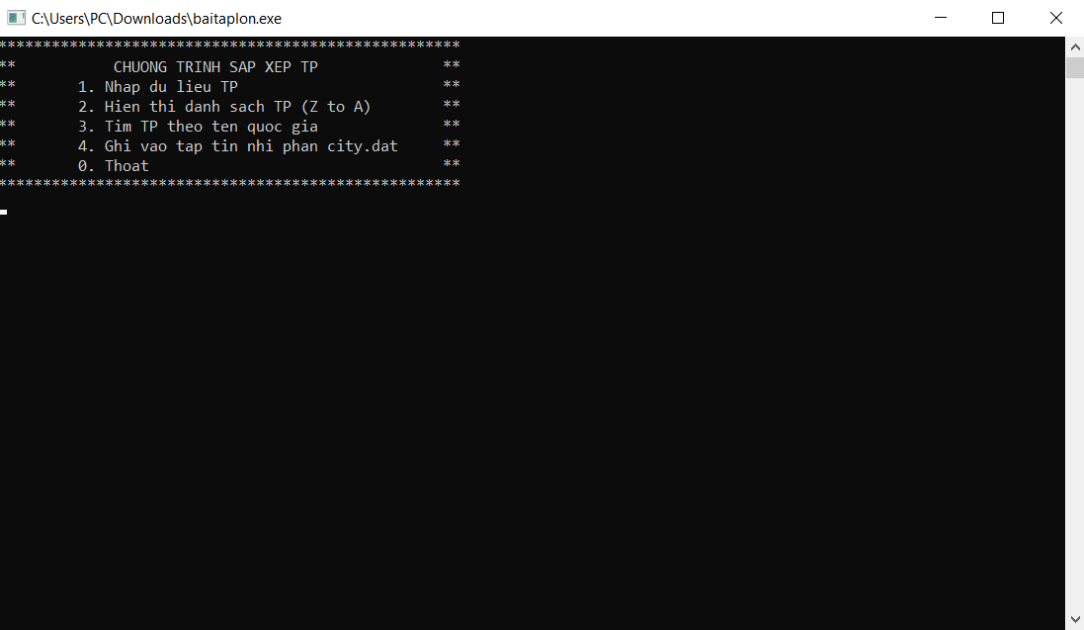
Menu của chương trình:

Slide 21
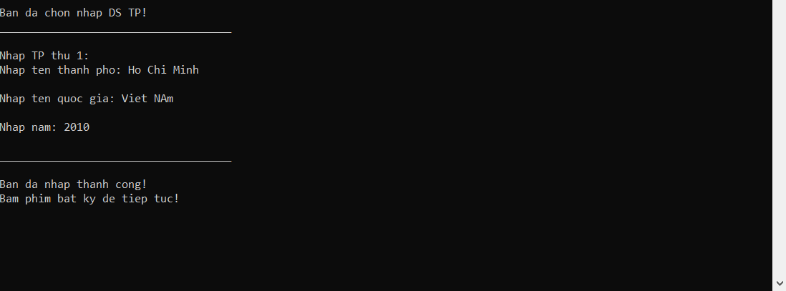

Slide 22
